Slide 1
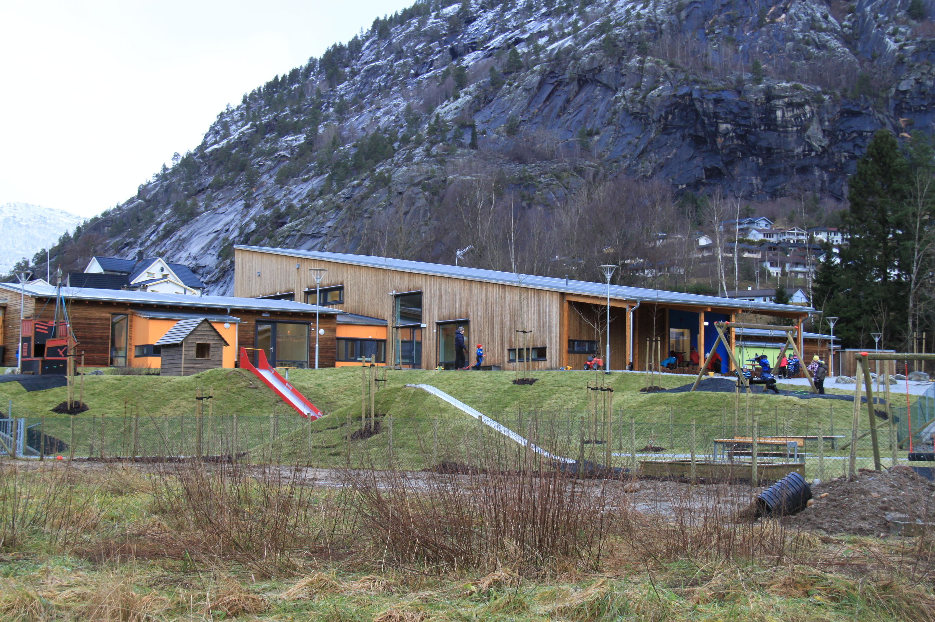
GAUPNE BARNEHAGE
2012- 2013

Slide 2
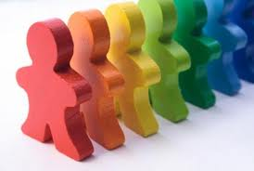
Innhaldsliste
Litt om oss s. 4
Fagområda i rammeplan s. 5
Inspirasjon frå Reggio Emilia s. 7
Dei 3 pedagogane s. 8
Et barn har hundre språk s. 9
Prosjektarbeid s. 10
Dokumentasjon s. 11
Steg for steg s. 12
Skuleforbredande aktivitetar s. 13
Kulturformidling s. 13
Våre samarbeidspartnarar s. 14
Årshjul s. 15

Slide 3
FORORD:
Årsplanen er eit dokument tilpassa Gaupne barnehage. Det er eit arbeidsdokument
for personalet i barnehagen, samstundes som den skal gi foreldra og andre interesserte
innsikt og informasjon om mål og innhald i barnehagen. Planen skal danne grunnlag for
kommunen sitt tilsyn med barnehagen og den skal vere utgangspunkt for foreldremedverknad.
Årsplanen baserar seg på rammeplanen og barnehagelova som personalgruppa jobbar etter.
Årsplanen inneheld informasjon om korleis Gaupne barnehage arbeidar med omsorg,
danning, leik og læring for å sikra at alle barn får gode utviklings- og
aktivitetshøve i samarbeid med heimen.
Barnehagen blir driven i samsvar med gjeldane lover og forskrifter, herunder Lov om
Barnehagar av 17. juni 2005, og forskrift om rammeplan for innhaldet i og oppgåvene til
barnehagen som tredde i kraft 1.august 2006.
I tillegg starta Luster kommune sine barnehagar opp eit felles prosjekt kring sosial
kompetanse, ”steg for steg ” i alle barnehagar hausten 2010.

Slide 4
Litt om oss:
Førre barnehageåret dreia seg mykje om flytting inn i ny barnehage, frå to
barnehagar til ein stor. Me brukte mykje av tida til å bu oss inn, finne ut korleis
me vil ha det og innarbeida gode rutinar for store og små.
Me er ein 5 avdelings barnehage sjølv om barnehagen fysisk er bygd litt annleis enn ein
tradisjonell barnehage. Arealet pr avdeling er litt mindre enn vanleg men me har fleire fellesrom som kan
nyttast av alle. Dette er fleksible løysningar med tanke på bruk av både areal og vaksne som
felles ressursar for barna. Barna vil forhåpentlegvis få eit større spekter av aktivitetar å
velje mellom gjennom betre utnytting av romma. Barn treffer fleire vaksne som har
ulike interesser og ferdigheitar. Barn får og fleire å velje i for å finne gode venner og
leikekameratar. Personalet får jobba saman i ei større gruppe og kan fordela arbeidet
mellom seg slik at den enkelte kan ta del i aktivitetar som interesserar mest. Fagområda
skal gjenspeigla seg i heile barnehagen og me har ulike spesialrom i form av formings-
rom, musikk/drama- rom, bibliotek, spes.ped. rom, stort felles kjøkken og ikkje minst ein
stor aula med klatrevegg og høve til fysisk aktivitet. Me vil legge opp til grupper utifrå barnas interesser
og utnytte heile barnehagen både ute og inne på tvers av avdelingar. I tillegg leiger me eitt område på
grindane der yrkesskulen og flotte foreldre har hjelpt oss å bygge opp ei hytte med avgrensa område
rundt. Her har me eit ekstra uterom som me kan nytta til alle årstider. Her er høve for forsking og leik i
skogen, akebakke og ski om vinteren, matlaging både utandørs og innandørs samt andre aktivitetar.
Det at dette område ligg i nærmiljøet gjer at det er lett å nytte seg av det for alle aldersgrupper.
Dette barnehageåret har me bestemt oss for å jobbe med felles prosjekt om kroppen.
Me skal øve oss i å jobbe i grupper kring dette tema og dokumentera læringsprosessane til barna.
Dei ulike avdelingane vil jobbe ulikt med dette utifrå barnas interesser, alder og modning.

Slide 5
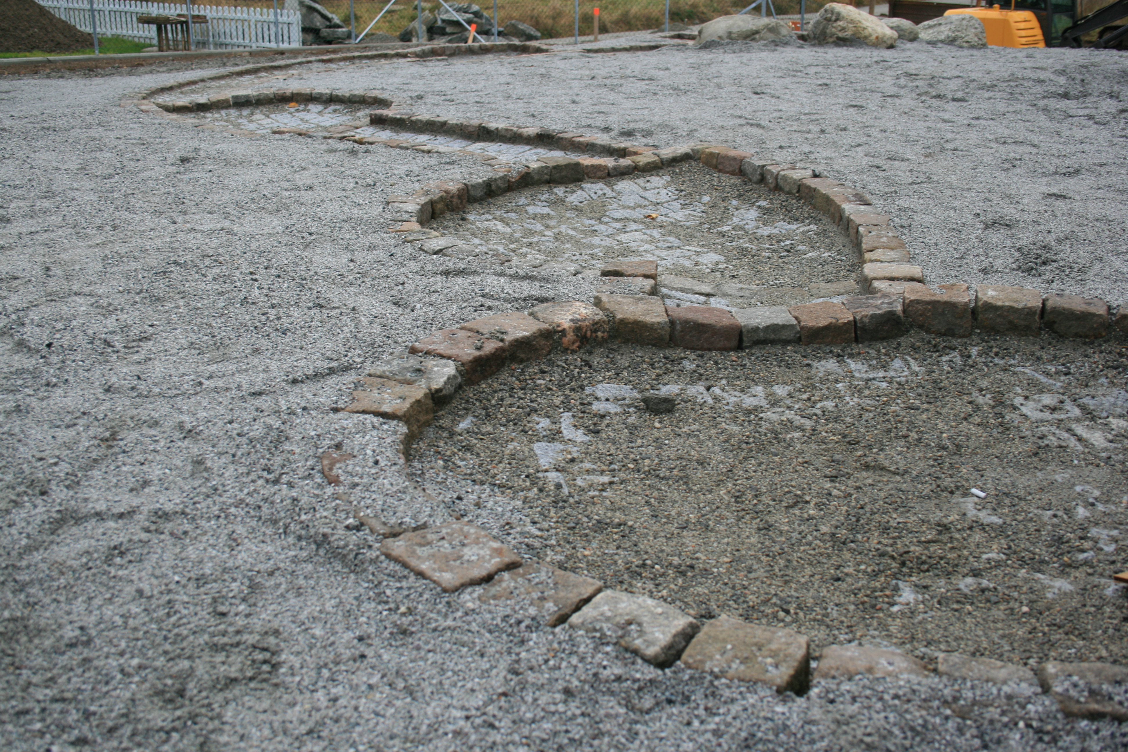
Fagområda i Rammeplan.
Rammeplan er delt inn i 7 fagområde som er sentralt for oppleving, utforsking og læring. Desse
fagområda samsvara godt med dei faga barna seinare vil møta i skulen. Gode opplevingar og
erfaringar med desse vil gi barn eit positivt forhold til fag og motivasjon og interesse for å læra og
utforska.
Dei 7 fagområda er:
Kommunikasjon, språk og tekst
Kropp, rørsle og helse
Kunst, kultur og kreativitet
Natur, miljø og teknikk
Etikk, religion og filosofi
Nærmiljø og samfunn
Tal, rom og form.
I aktivitetane og det pedagogiske opplegget vårt vil fagområda sjeldan opptre åleine. Barna skal
bli kjent med og utforska ulike arbeidsmåtar utifrå interesse, alder og modning.
Barnehagen vil vera meir opptekne av prosessane enn det ferdige produkt.

Slide 6
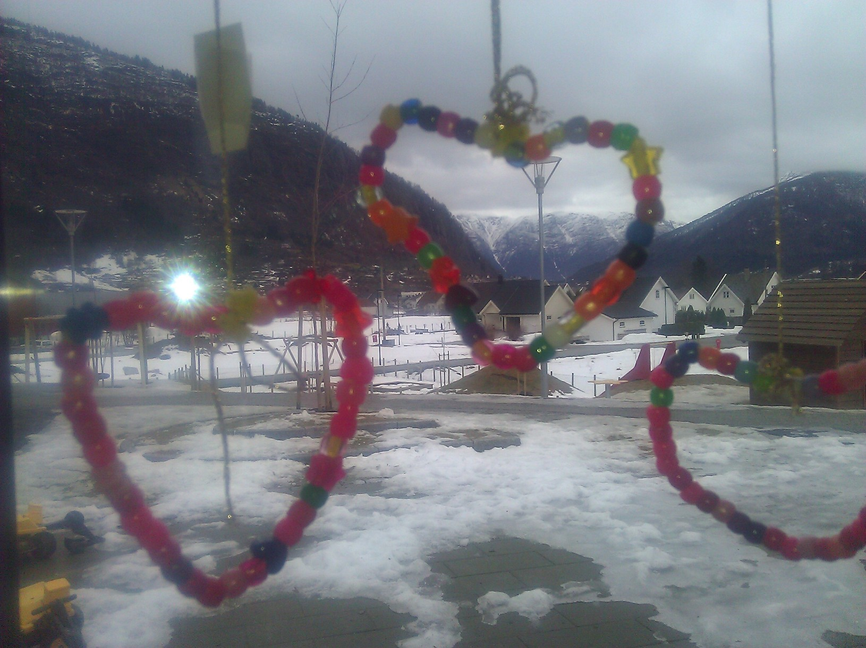
Vi vaksne vil ta vare på barnehagetida og meinar at den har sin eigen verdi. Vi vil ta vare på enkeltdagar og sjå enkeltbarnet. Vi vil jobbe i små grupper der enkelte kan få forske utifrå sin alder, interesse og modning, Vi vil vera ”støttande stillas” for barna slik at dei sjølve får forske seg fram til sine sanningar. Det er barna som viser vegen og vi vaksne skal undre oss saman med dei. Vi vil vera gode rollemodellar. Barn gjer ikkje som me seier men dei gjer som me gjer.

Slide 7
Inspirasjon frå Reggio Emilia.
Reggio Emilia er ein by i Italia som i etterkrigstida bestemte seg for å satse på barn og barnehagar. Loris Malaguzzi blir rekna som grunnleggaren for denne pedagogikken. Det grunnleggande i denne pedagogikken er at dei har tru på at barn er født intelligente og at dei lærer gjennom å konstruera sin eigne kunnskap i samhandling med andre barn, omgjevnadane sine og kompetente, nysgjerrige vaksne. Barn har alle høve for å utvikla seg men treng vaksne som legg til rette for mest mogleg utvikling, late barnet få høve til å utforske og tolke omgjevnadane sine.
Barn kan og vil medvirka og må få høve til det. Loris Malaguzzi snakkar om at barn han 100 språk og at me frarøvar dei 99 av dei.
Reggio Emilia pedagogikken er i stadig utvikling og endring i takt med samfunnets endringar og barnas behov. Dette er ikkje ein filosofi som kan kopierast men me kan late oss inspirera og legge til rette utifrå våre føresetnadar.
Me jobbar utifrå at det er 3 pedagogar i barnehagen som spelar viktig rolla.
Pedagog- barnet
Pedagog- vaksne
Pedagog- fysisk miljø.

Slide 8
1. pedagogen: Barnet- forskaren.
Rammeplan seier at barn har rett til å sei sin meining, og barnet sin rett skal vektleggast. Kor omfattande barna sin medverknad i kvardagen er avhenger av barna sin alder, modning og funksjonsnivå. Både kroppsleg og språkleg gir barn uttrykk for korleis dei har det i barnehagen. Me vil stimulera barn slik at dei tenker sjølve og får rom til å uttrykke sine meiningar. Barn skal bli sett, høyrt og verdsett for sin kompetanse. Me trur at barn lærer best gjennom teoriar, erfaringar og forsking. Dess meir barn deltek - dess meir lærer dei. Barn observerar, tek på, luktar og smakar på. Barn lærer strategiar, prøver ut hypotesar, feilar, tek pausar og prøver på nytt. Barn er forskarane og gjennom leiken bygger dei sin eigen læring.
2. pedagogen: Vaksne - medforskaren.
Dei vaksne må vera tilstades der barn er og lytta til deiras innspel. Me må vera nysgjerrige vaksne saman med barna. Det er ikkje eit mål å gi barn ferdige svar på det dei lurer på men å undre oss saman med dei. På denne måten inspirera me til nysgjerrigheit. Dei vaksne skal tilrettelegga og rettleia barna. Oppmuntring og støtte frå vaksne vil gi barn høve til å utvikla og tru på eigen meistring.
Vaksne må lytte meir enn dei snakka. Stille spørsmål i staden for å gi alle ferdige svar. Vera nysgjerrige i staden for å gi informasjon, og oppmuntra til forsking i staden for å overføra kunnskap. Vaksne og barn er likeverdige men ikkje likestilt.
3.pedagogen: Fysiske miljøet. Fleksibelt og stimulerande.
Dei vaksne har ansvar for å skapa eit fysisk miljø som inspirerar og utfordrar barn, og som vekker undring og nysgjerrigheit. Fysiske miljøet må kunne endra seg ettersom barna behov forandra seg og utifrå kva barna er opptekne av.

Slide 9
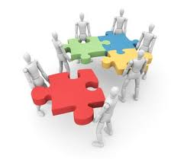
Et barn har hundre språk
av Loris Malaguzzi
Et barn er skapt i og av hundre
Barnet har hundre språk
hundre hender
hundre tanker
hundre måter og tenke på
å leke på, å snakke på
hundre – alltid hundre
måter å lytte på
å overraske på og elske på
hundre gleder
for å synge og forstå
hundre verdener
å drømme
Barnet har hundre språk
men har blitt frarøvet nittini
Skolen og kulturen
skiller hode fra kroppen
og barnet blir fortalt:
å tenke uten hender
å handle uten hode
å lytte uten å snakke
å forstå uten glede
og elske og fortrylles
bare til jul og påske
De blir fortalt:
Å oppdage en verden som allerede
finnes
og av hundre blir de frarøvet nittini
De blir fortalt:
at glede og arbeid
virkelighet og fantasi
vitenskap og forestillingsevne
himmel og jord
fornuft og drøm
ikke passer sammen
Kort sagt blir de fortalt
at hundre ikke finnes
Men barnet sier:
Visst finnes hundre

Slide 10
Prosjektarbeid.
Det vil bli store og små prosjekt utifrå barnas interesse. Prosjektarbeid er ein vandring mot ny kunnskap der det er barna som viser veg. Målet er ikkje kjent på forhand men barna sin undring, opplevingar, leik og læring vil stå i fokus. Det viktigaste er sjølve prosessen, opplevingane og erfaringane. Gjennom prosjekt vil me kome innom alle dei 7 fagområda.
”Det man hører glemmer man, det man ser husker man, det man gjør forstå man” (Loris Malaguzzi
Det ein høyrer - gløymer ein
Det ein ser - hugsar ein
Det ein gjer - forstår ein.
Loris Malaguzzi

Slide 11
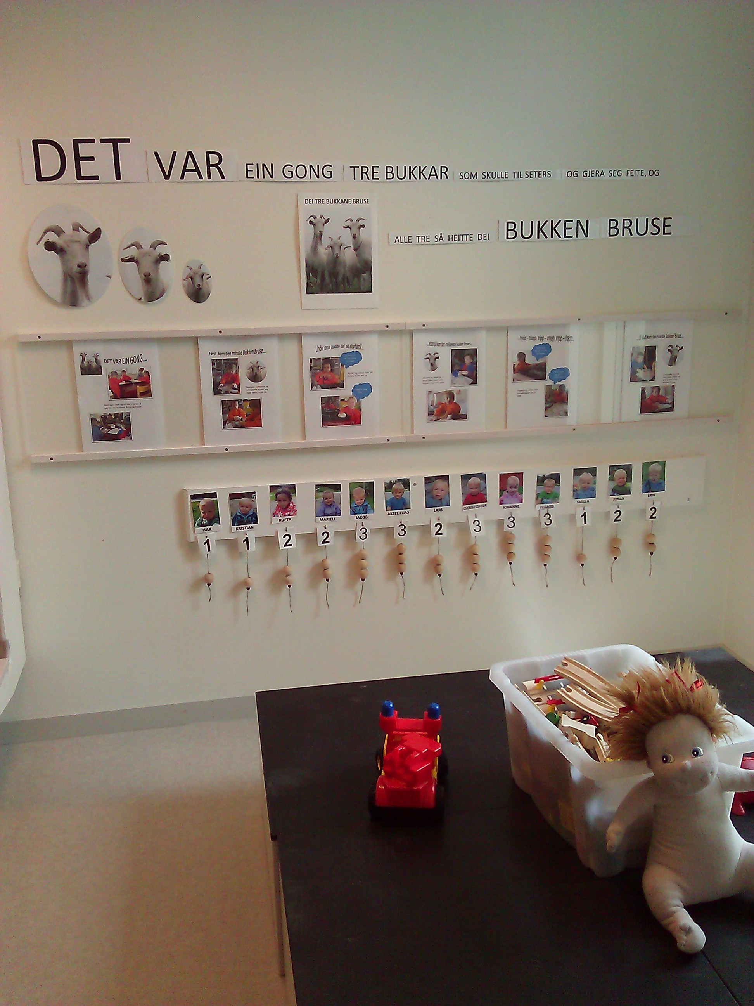
Dokumentasjon
Ved å dokumentera barn sine arbeidsprosessar viser me
at me verdset barna sitt ”språk”. Dokumentasjon er på
ein måte barna sin hukommelse. Dokumentasjon skal
synleggjera personalet sitt arbeid og barna si verksemd i
barnehagen.
Dette er noko me i Gaupne barnehage vil jobba med i
tida framover. Betre arbeidsreiskap gjer denne
jobben lettare for oss i ny barnehage. Det stilles ein del
krav til dokumentasjon innan barnehage og me er i gang
med å øve oss på dette. Dette barnehageåret vil me ha
fokus på prosjekt og dokumentasjon så vil vegen bli til
mens me går.
Ulike dømer på dokumentasjon kan vera.
Dagsrapport
Veke/Månadsbrev
Logg frå ulike aktivitetar
Utstillingar av barnas arbeid.
Foto
Tekstskaping
Observasjon og dokumentasjon til bruk i foreldresamtalar.
Uformelle samtalar i hente/bringe situasjon.
All denne dokumentasjonen gir grunnlaget for
evaluering.

Slide 12

k
Steg for steg
Kort fortalt handlar Sosial kompetanse om:
Samarbeid: kunne dela, hjelpa, følgja beskjedar og reglar.
Empati : Sjå ein sak frå andre sitt perspektiv og forstå korleis den andre har det, visa omtanke og respekt for andre sine følelsar og synspunkt, innlevingar og medfølelse.
Positiv sjølvhevding: Kunne hevda sine meiningar og rettigheitar på ein tydeleg og positiv måte. Ta initiativ, presentera seg og stå i mot gruppepress.
Sjølvkontroll: Kunne ha kjensler under kontroll. ”Beherske seg” og handla positivt sjølvhevdande.
Ansvarligheit: Halde avtalar, vise respekt for andre sin eigedom og arbeid.
Dette er eit 3 årig felles prosjekt for alle barnehagar i Luster kommune som starta opp i 2010. Hovudmålet med steg for steg er å fremme og utvikle barna sin sosiale kompetanse, førebygge aggressiv åtferd og motvirka vold. Sosial kompetanse er bygga opp av sosiale og emosjonelle ferdigheitar som kan trenast opp på same måte som andre ferdigheitar.
For at me skal kunne jobbe med barnas sosiale kompetanse må me og jobbe med dei vaksne. Vaksne må vera gode rollemodellar så me jobbar mykje med vaksne sine haldingar og holdningar. Det viktigaste er å knytte steg for steg opp mot kvardagsaktivitetar.

Slide 13
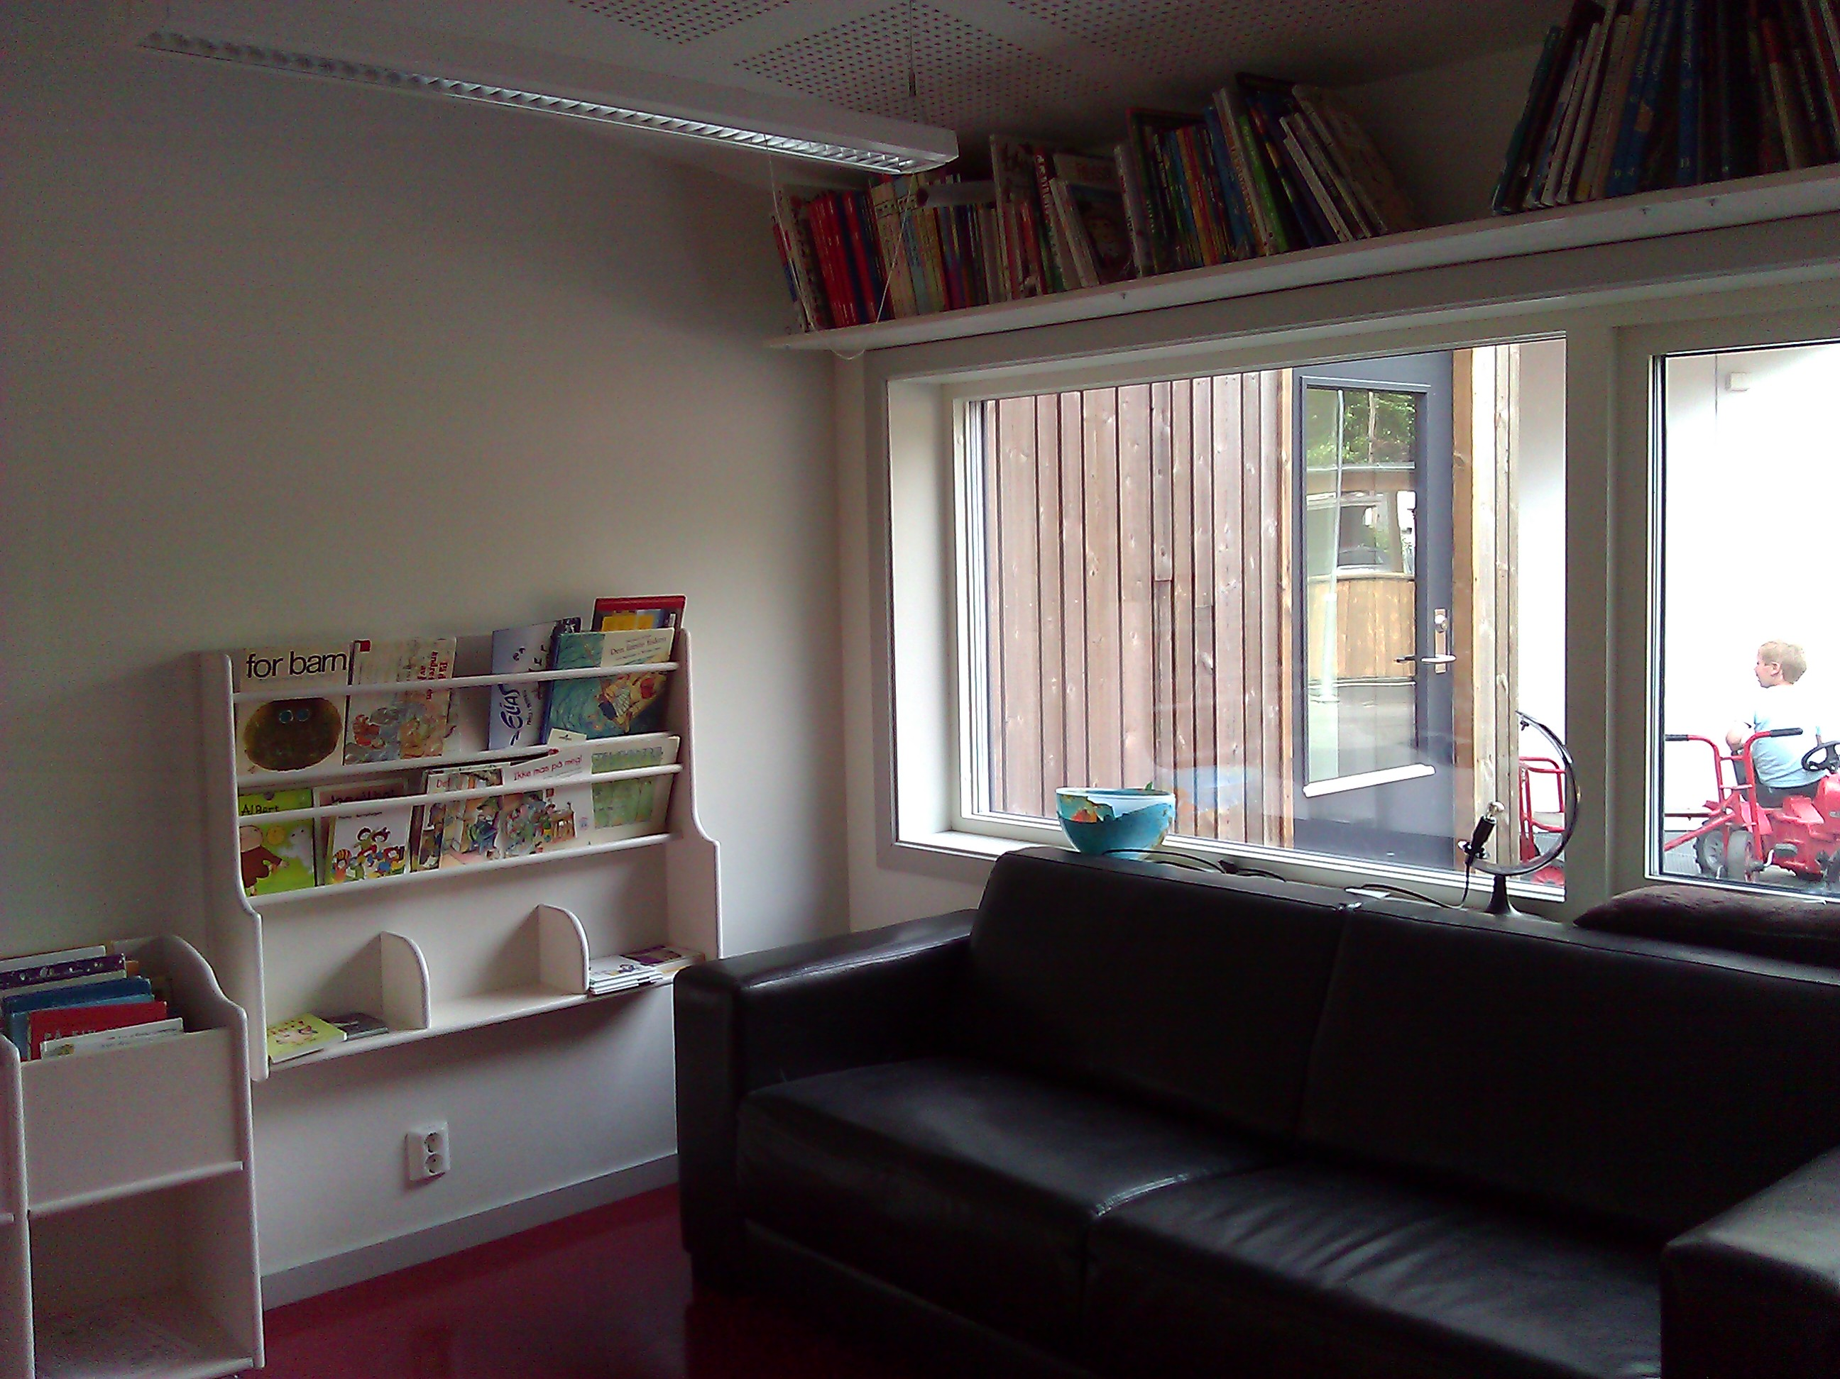
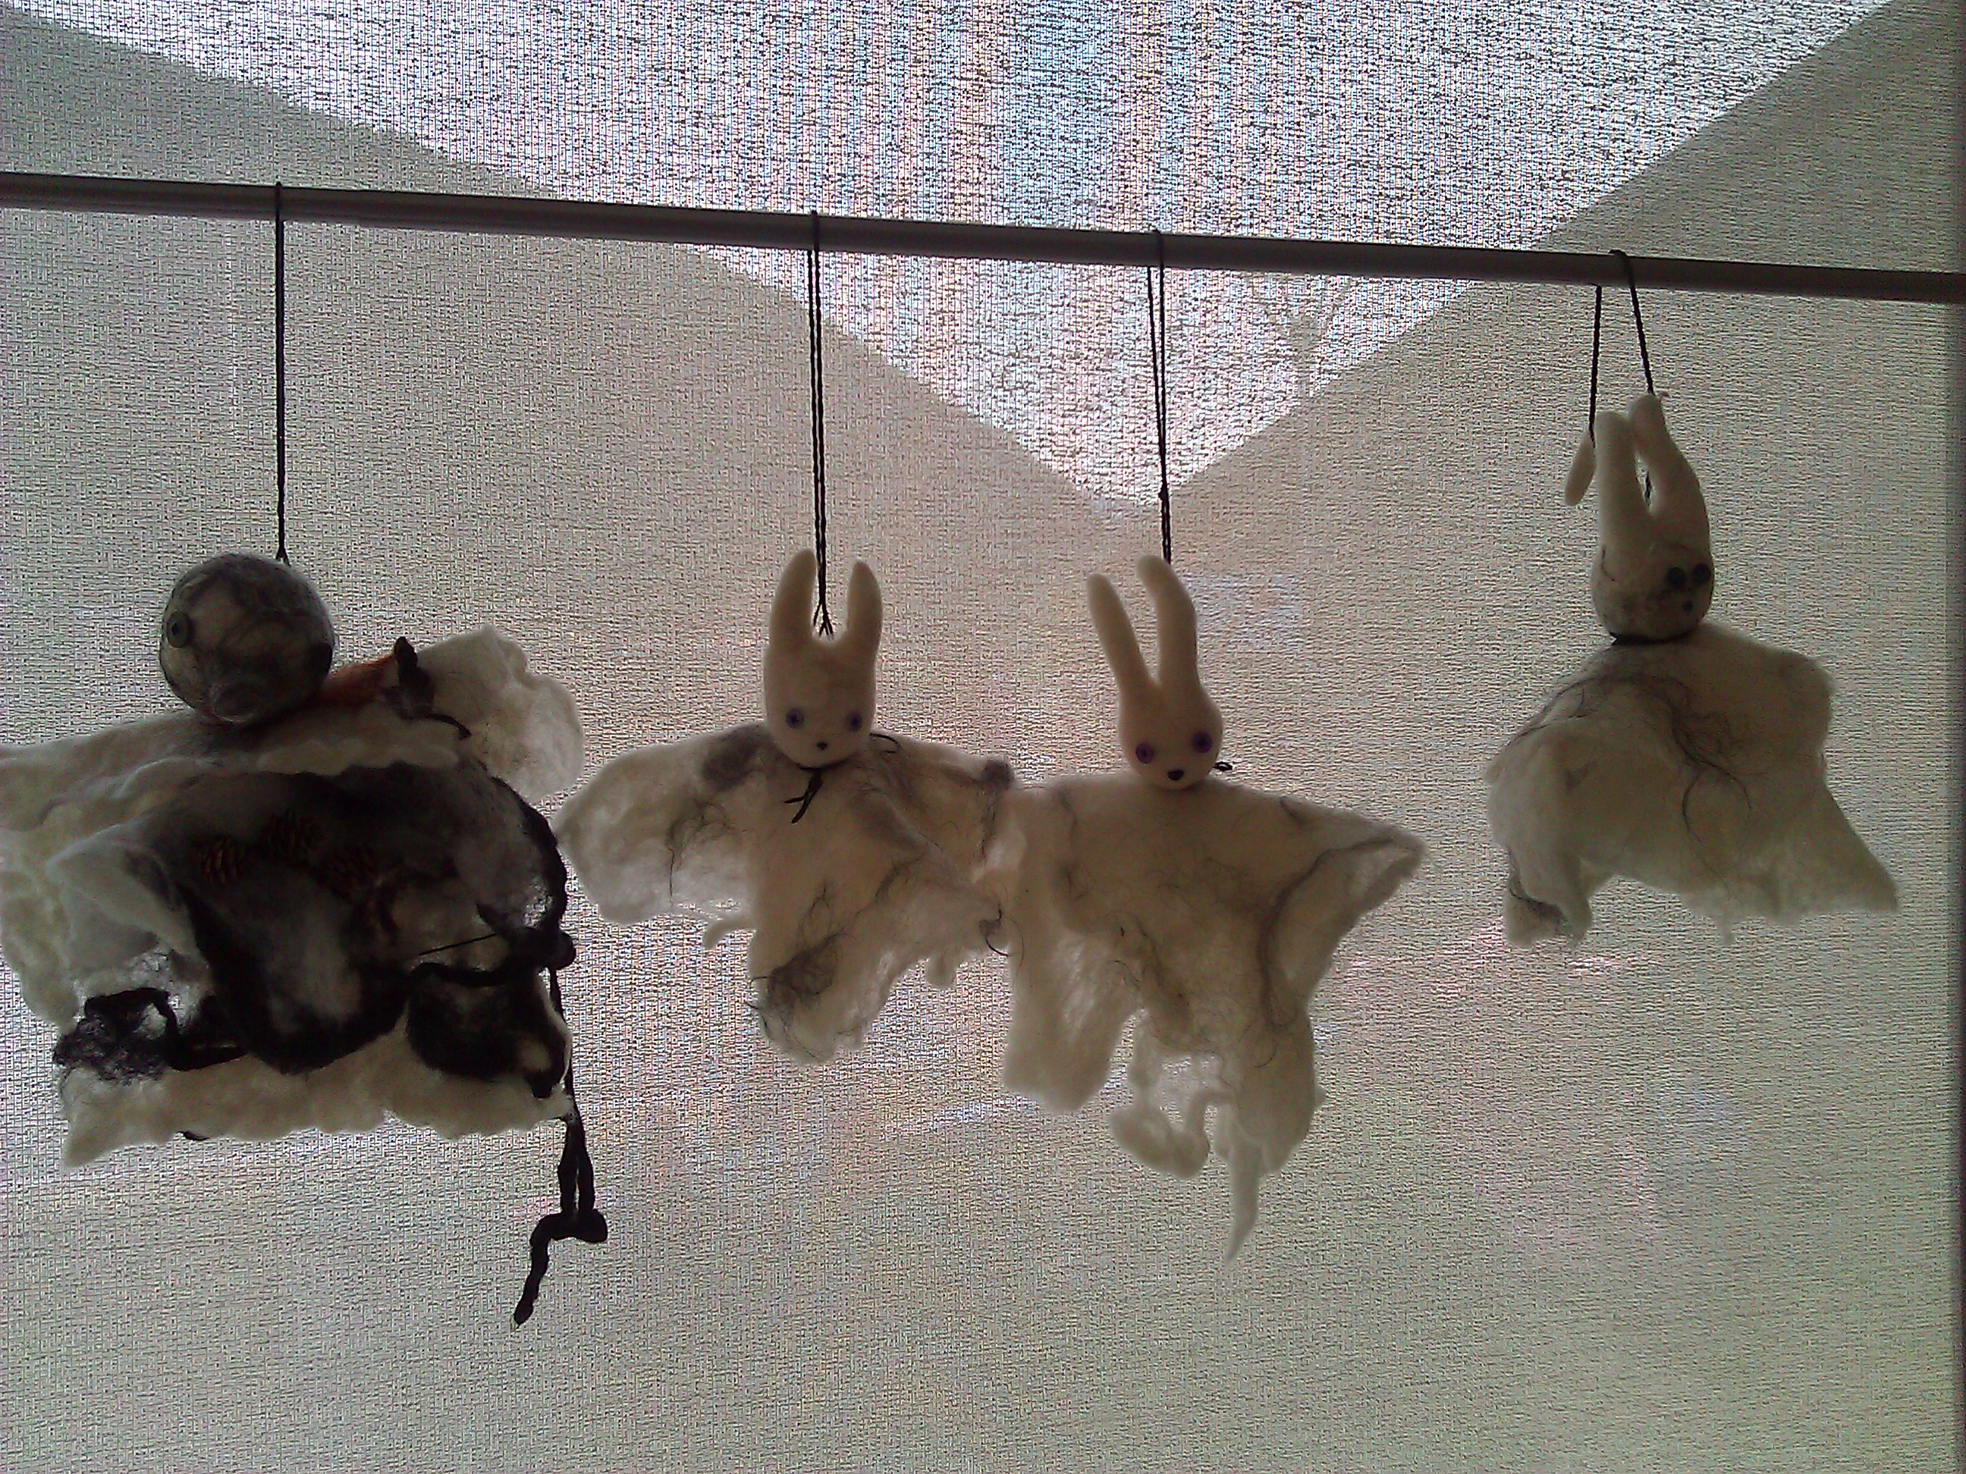
Skuleforbredande aktivitetar
I barnehagen vil barna få kjennskap til blant anna tal,
bokstavar, rim og regler i form av språkstimulering. I
løpet av ein dag er me innom fleire fagområde. Det er
også mykje matematikk i kvardagssituasjonar som f eks
borddekking. Her tel ein barn som skal eta, tal på koppar
Og fat. Barna er med å lagar mat og får erfaring med
måleiningar og målereiskapar. Ein stimulerar og til å
fundere over avstand, vekt, volum og tid.
Skulen er oppteken av at barn skal vera sjølvstendige
som f. eks det å kunne kle på seg sjølv. Dette er noko
Me starta øve på allereie med dei minste.
For dei eldste barna vil me på våren i samarbeid med
skulen legge meir til rette for at dei skal få kjennskap til
og erfaring med korleis ein typisk skuledag er. Skulen
har fadderordningar slik at alle som skal start i skulen vil
tidleg få kvar sin fadder. Me har tett samarbeid med
skulen i forhold til overgang barnehage- skule.
Førskulegruppa vil og ha felles turar, grupper med ulik
aktivitet og overnatting i barnehagen i løpet av
året.
Kulturformidling
Barnehagen bygge sin pedagogiske verksemd på norsk
kultur og språk. Kultur blir her forstått som kunst,
estetikk, haldningar, erfaringar og uttrykksmåtar. Kultur
handlar om arv og tradisjonar og utvikla seg i spenning
mellom tradisjon og fornying. Gjennom konkrete
opplevingar og erfaringar får barn møte dei ulike norske
Tradisjonane utifrå årstidskalendaren, som t.d. jul og
påske. Barnehagen er oppteken av å utvikle eit rikt
språk. Tekst omfatta skriftlege og munnlege forteljingar,
poesi, dikt,rim, regler, songar og eventyr.
Kulturformidling er ofte knytte til kommunikasjon, språk
og tekst. Barn med anna kulturbakgrunn må og få innsikt
i sin kulturidentitet, dette i samråd med foreldre. Dette
kan dreia seg om religiøse høgtider, tradisjonar og andre
viktige merkedagar. Ved å bli bevisste på andres kulturar
bidreg me til at barn kan sette seg inn i andres ståstad
og seinare vil vise respekt for andres kulturelle verdiar og
ytringar. Vaksne må vera tydlege modellar og vera opne
for å reflektera over eigne haldningar og handlingar.

Slide 14
Våre samarbeidspartnarar
Barneskulen.
I forhold til rammeplanen så skal barnehagen saman
med skulen legge til rette for barna sin overgang
mellom barnehage og skule. Barnehagen er blitt ein
del av kunnskapsdepartementet og det inneberer at
skule og barnehage gir kvarandre gjensidig
informasjon om sine representative eining. Me har i dag
eitt godt samarbeid med skulen og førskulebarna vil bli
gjort kjente med skulen i løpet av våren.
Høgskulen i Sogn og fjordane:
Me er ein praksisbarnehage, dvs at me tek i mot
studentar frå høgskulen. Det kan komme studentar
til oss gjennom heile året, og me vil halde dykk
oppdatert når dette skjer. Det å ta imot studentar
gjer at me held oss fagleg oppdatert, utviklar oss
med at me får inn ”nye auger” og barnehagen er i
stadig pedagogisk utvikling.
Pedagogisk psykologisk teneste. (PPT):
Dette er kommunal rådgivande teneste som skal hjelpe
barn som har vanskar med opplæring og
oppvekstsituasjon. I samråd med foreldre henvise me
barn til PPT for å få utredning, råd eller ekstra ressursar
for barn.
Helsestasjon:
Helsestasjonen kan vera ein samarbeidspart for å
leggje til rette tilbodet for barn med særskilte behov.
Helsestasjonen skal kunne bidra med råd og rettleiing
knytt til bl. a handtering av legemiddel i barnehagen og i
forhold til smittevern. Vidare er helsestasjonen sentral i
kartlegging av barns språk.
Barnevernet:
Barnevernet har sitt heimelgrunnlag i barnevernslova.
Dei er ein offentleg teneste som har i oppgåve å sikre
barn og unges oppvekstvilkår. Barnevernet kan tilby ein
rekke tiltak for å hjelpe til i vanskelege situasjonar. Dei
fleste av desse er frivillige tiltak.
Barnevernet er einaste instans me kan melde barn til
utan samtykke av foreldra. Offentlege tilsette er pliktig til
å melde frå til barnevernet dersom det er teikn som tyder
på at føreligg brot på omsorgsplikta.
Foreldreutvalet: - FAU:
Foreldra sitt arbeidsutval.
Dette består av ein foreldre frå kvar avdeling som blir valt
som avdelingskontakt.
Samarbeidsutvalet (SU):
SU skal sikre brukarmedverknaden i
styring av barnehagen. Dei har rett til å uttala seg i alle
saker som gjeld barnehagen. SU skal bestå av to
representantar frå FAU og to representantar frå
barnehagen.
HSP møter:
Dette er tverrfaglege møter som blir satt opp gjennom
Heile barnehageåret. Her møter helsesøster, barnvernet,
PPT, fysioterapeut, saman med barnehagen. Dette er
etablert for å samla og koordinera hjelp til barn som det
blir knytt bekymring til. Her blir alternative tiltak drøfta
mens problema er små, framfor å venta til dei har blitt
store.

Slide 15
ÅRSHJUL
August Planleggingsdagar 13. og 14. august | September Foreldremøte veke 37 (11. September) | Oktober Planleggingsdag 8. Oktober Brannøving | November
Desember Luciamarkering 13. desember Julebord Julegudstj. Julefest (foreldrearrangement.) | Januar Plan.dag 2. januar | Februar | Mars Påskefrukost veke 12 Brannøving
April Foreldremøte veke 17. | Mai Fotografering | Juni Planleggingsdag Sommarfest | Juli Sommarstengt veke 29 og 30.

Slide 16
Gaupne barnehage
Gardavegen 23
6868 Gaupne
Tlf: 57685780
Direkte til avdelingane:
Rosa 57 68 57 81
Grøn 57 68 57 82
Blå 57 68 57 83
Oransje 57 68 57 84
Turkis 57 68 57 84
Ass. styrar 57 6 8 57 87
Styrar 57 68 57 86
Heimeside: www.oppvekst.luster.no

